Slide 1

Talentingas, gabus mokinys. Jo ugdymo galimybės lietuvių kalbos pamokose
Pranešimą parengė lietuvių kalbos
mokytoja metodininkė Ramutė Stankuvienė

Slide 2
Planas
Kaip atskirti, kad mokiniai gabūs kalbai?
Kokiais metodais ugdyti gabius mokinius?

Slide 3
Gabūs mokiniai:
• smalsūs, atkaklūs, išradingi, kūrybingi....
• kandūs, mėgsta pasišaipyti, nepaklusnūs,
kartais pasyvūs........

Slide 4
kaip atskirti, kad mokiniai Gabūs kalbai?
Gabių vaikų žodynas turtingas ir platus, ypač toje srityje, kuri juos domina. Jie sklandžiai reiškia savo mintis, kur kas anksčiau nei jų bendraamžiai gali įsitraukti į diskusiją, logiškai argumentuoti.

Slide 5
Mokymosi tempas
Gabūs vaikai mokosi ir išmoksta naujų dalykų kur kas sparčiau nei jų bendraamžiai. Jie lengvai ir greitai įsimena informaciją.
Atrodo, mokymasis jiems teikia malonumą, tačiau malonumą gali keisti nuobodulys, jei per pamoką mokytojas siekia išlaikyti vidutinį ar lėtesnį tempą.
Toks mokinys ne tik nuobodžiauja, bet jaučiasi kitoks nei visi, gali prarasti susidomėjimą mokymusi ar net pradėti netinkamai elgtis.

Slide 6
Vaizduotė ir kūrybingumas
Gabūs vaikai pasižymi lakia vaizduote ir kūrybingumu. Jie demonstruoja originalų mąstymą, turi subtilų humoro jausmą. Jų mąstymo būdas gali būti neįprastas ir produkuojantis nenuspėjamas idėjas.
Suaugusieji „žino“, ko gali tikėtis iš tam tikro amžiaus vaikų, todėl juos glumina netikėtos, neįprastos idėjos, refleksyvūs klausimai.

Slide 7
Kalboms gabių ir talentingų mokinių savybės
Kalboms gabūs ir talentingi mokiniai įgyja kalbinių kompetencijų kur kas anksčiau nei jų bendraamžiai.
Natūralu, kad kalboms gabūs ir talentingi mokiniai rodo gerokai aukštesnio lygio kalbos žinias ir jos vartojimo įgūdžius nei jų bendraamžiai.
Šios žinios ir įgūdžiai apima įvairias sritis: skaitymo, rašymo, klausymo, kalbėjimo.

Slide 8
Mokymosi ypatumai
Kalboms gabiems ir talentingiems mokiniams būdingas greitas mokymosi tempas.
Jie kur kas greičiau nei kiti vaikai atlieka užduotis klasėje, į mokytojo klausimus atsako kitiems vaikams dar net nespėjus pagalvoti, žino ir taiko įvairias kalbos mokymosi strategijas.
Šie mokiniai kalbos mokosi ne tik klasėje, bet ir už jos ribų, savo laisvalaikį sieja su skaitymu, kūrybiniu rašymu.

Slide 9
Socialinės ir emocinės savybės
Kalboms gabūs ir talentingi vaikai noriai bendrauja ir mėgaujasi žodiniu bendravimu.
Tokie mokiniai siekia bendradarbiauti ir skatina tai daryti kitus, todėl yra mėgstami bendraamžių, užima lyderio vaidmenį įvairiose aplinkose (žaidimo, būrelių ir pan.).

Slide 10
Metodų parinkimas
Kokie metodai veiksmingi?
Metodai, parinkti gabiesiems, turi atitikti vaiko asmenybę. (Mėgstantiems dirbti individualiai, vadovauti, aiškinti, tirti, ieškoti, pristatyti)
Reikėtų leisti pasirinkti, o ne primygtinai reikalauti vadovauti grupei. (kai pažįsti mokinius, tai nesunku)

Slide 11
Mokymosi kryptys gabiesiems
• Tiriamasis (Skatina pasitikėjimą savimi, kritinį mąstymą)
• Probleminis (Moko kūrybiškai taikyti pažinimo ir mokslinio mąstymo metodus)
• Integruotas (Praplečia asmeninės patirties erdvę)
• Kompiuterinis (Platesnis žinių spektras)

Slide 12
Metodai gabiesiems lietuvių kalbos pamokose
Klausimų kūrimas teksto analizei
Reikalavimai klausimams formuluoti:
• Klausimas turi būti aiškus, glaustas
• Jei klausimu akcentuojami 2,3 dalykai, skiriami 2,3 taškai
• Eikime nuo konkrečių dalykų prie bendrų
• Turi būti klausimų, susijusių su teksto menine raiška
• Užduokite klausimų, kurie reikalautų pagrįsti savo nuomonę, ją paremti tekstu
• Užduokite klausimų, susijusių su literatūros teorijos žiniomis

Slide 13
Projektų vadovai
Kuriantys projektą mokosi
• bendradarbiauti,
• vadovauti kitiems,
• vesti diskusijas,
• priimti sprendimus.

Slide 14
Kortelių žaidimų vadovai
Paruošia korteles grupavimui ir tikrina
• Daiktavardžiai, būdvardžiai, veiksmažodžiai..........
• Skardieji, duslieji priebalsiai
• Metaforos, palyginimai, personifikacijos
• Vientisiniai, sudėtiniai sakiniai

Slide 15
Ekspertų pozicija
• Išklauso ir analizuoja atsakymus
• Moko kitus grupėje
• Parengia ir vadovauja protų mūšiui
( Tinka temos apibendrinimui. ,,Nosinės raidės žodžių šaknyje”, ,,Romantizmas Europoje ir Lietuvoje”. Paruošia užduotis, suskirsto grupėmis, vadovauja žaidimui.)

Slide 16
Sukuria pateiktis naujai temai
Randa informacijos, susistemina ir pateikia visai klasei, pasitardamas su mokytoju.
Pristato naują epochą ( Viduramžiai)
Pristato autoriaus kūrybą ( Maironis)
Pristatyti skaitomiausių knygų dešimtuką ar kitas populiariausias knygas ( arba mėgstamiausią knygą, autorių)

Slide 17
Kūrybiniai darbai
Rašiniai
• Eilėraščiai( sonetai, trioletai)
• Miniatiūros
• Iliustracijos
• Filmai ( kurdami mokiniai gali atlikti įvairias užduotis: pavartoti tam tikrus žodžius, frazes, posakius, kalbos dalis............ Atskleisti pagrindinę mintį, pavartoti akrostichą,metaforą....................)

Slide 18
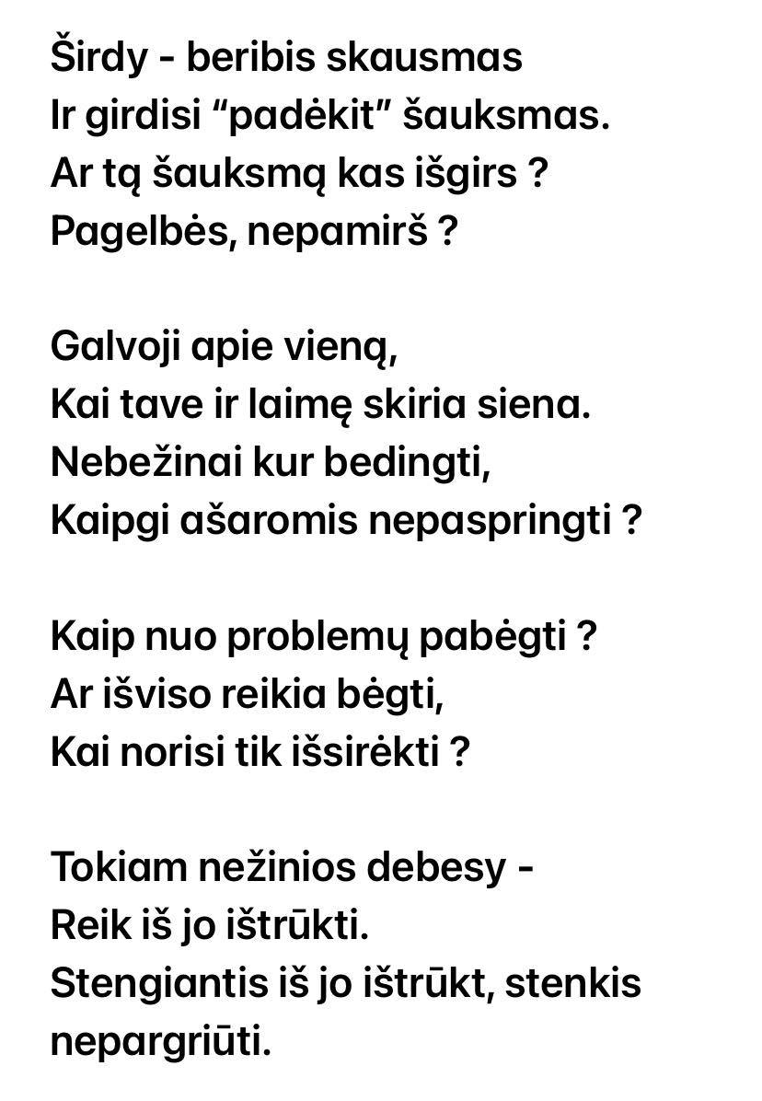

Slide 19
Klausimai žinovui
Mokiniai paruošia klausimų klasės draugams, bet ir patys ieško atsakymų, kad žinotų, ar teisingai jie atsakė.
,,Žaibo turnyras”
Įdomu patikrinti gerai besimokančius, bet tuo pačiu ir patys pasitikrina.

Slide 20
Vietoj pabaigos...
Kad gabus mokinys būtų smalsus, aktyvus, kūrybingas ir nenuobodžiautų, priklauso didžiąja dalimi nuo mūsų, mokytojų, profesionalumo.
Noriu – galiu – reikia ...

Slide 21

PADĖKIME JAUNIMUI SURASTI SAVO KELIĄ

Slide 22
Šaltiniai:
• N. Bankauskienė, G. Bankauskaitė-Sereikienė ,,Lietuvių kalbos mokytojo veikla: pamokos organizavimo metodai ir tyrimas”
• Geoff Petty ,,Įrodymais pagrįstas mokymas”
• Anketinio tyrimo, pravesto mokykloje, Duomenys
Pranešimas lietuvių kalbos mokytojos metodininkės Loretos Kazlauskienės Darbo su gabiaisiais mokiniais galimybės lietuvių kalbos pamokose
Gabūs ir talentingi vaikai: samprata, ypatumai ir atpažinimas Izabelė Grauslienė Katažyna Labanienė Tomas Lazdauskas

Slide 23

Ačiū už dėmesį!

